Slide 1








Bài 32: Chơi chong chóng
LUYỆN TẬP
VIẾT TIN NHẮN
Trang 136

Slide 2






YÊU CẦU CẦN ĐẠT
Hiểu nội dung, ý nghĩa của tin nhắn, nắm được cách thức viết tin nhắn
Viết được một tin nhắn cho người thân.
Notes:
Thầy cô gõ mục tiêu theo bài giảng của mình vào ô text

Slide 3
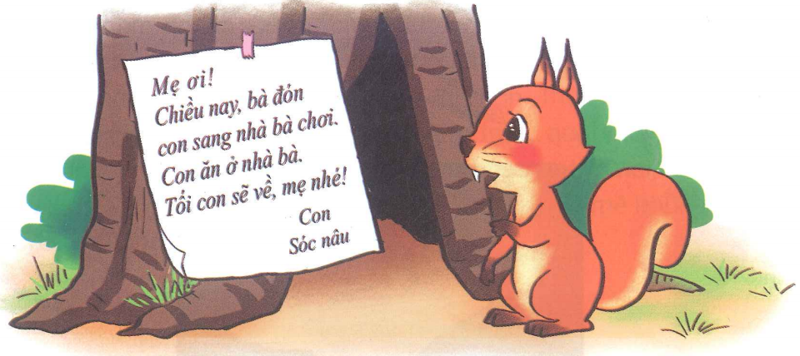
1
Quan sát tranh, đọc tin nhắn của sóc con và
trả lời câu hỏi.

Slide 4
Sóc con nhắn tin cho ai?
a. Sóc con nhắn tin cho mẹ.

Slide 5
b. Sóc nhắn mẹ chuyện gì?
b. Sóc nhắn mẹ sang nhà bà và không ăn cơm ở nhà. Tối sóc sẽ về.

Slide 6
c. Vì sao sóc phải nhắn tin?
c. Sóc con phải nhắn tin lại cho mẹ vì:
Bố mẹ đi vắng, không thể xin phép trực tiếp được.
Do đó, sóc cần nhắn tin mình đi đâu, làm gì để bố mẹ yên tâm.

Slide 7
Viết một tin nhắn gồm mấy phần? Đó là những phần nào?
Viết tin nhắn gồm 3 phần:
Mở đầu tin nhắn: lời xưng hô
Nội dung nhắn
Kết thúc tin nhắn: tên người nhắn
.

Slide 8

2
Viết tin nhắn cho người thân.
Ông qua nhà đưa em đi mua sách. Lúc đó, bố mẹ đi vắng. Em hãy viết tin nhắn cho bố mẹ yên tâm.
Gợi ý: - Em viết tin nhắn cho ai?
- Em muốn nhắn cho người đó điều gì?
- Vì sao em phải nhắn tin?

Slide 9
2
Viết tin nhắn cho người thân.
Viết tin nhắn gồm 3 phần:
Mở đầu tin nhắn: lời xưng hô
Nội dung nhắn
Kết thúc tin nhắn: tên người nhắn

Slide 10

2
Viết tin nhắn cho người thân.
Ông qua nhà đưa em đi mua sách. Lúc đó bố mẹ đi vắng. Em hãy viết tin nhắn cho bố mẹ yên tâm.
Bố mẹ ơi!
Ông đưa con đi mua sách. Mua sách xong con sẽ về ạ. Bố mẹ yên tâm nhé.
Con trai của bố mẹ
Bin

Slide 11
YÊU CẦU CẦN ĐẠT
Hiểu nội dung, ý nghĩa của tin nhắn, nắm được cách thức viết tin nhắn
Viết được một tin nhắn cho người thân.
Notes:
Thầy cô gõ mục tiêu theo bài giảng của mình vào ô text

Slide 12
VẬN DỤNG
Đọc tin nhắn cho người thân
Bài sau: Ôn tập và kiểm tra cuối học kì 1
Notes:
Thầy cô gõ mục tiêu theo bài giảng của mình vào ô text

Slide 13

Tạm biệt và hẹn gặp lại
các con vào những tiết học sau!

